Slide 1
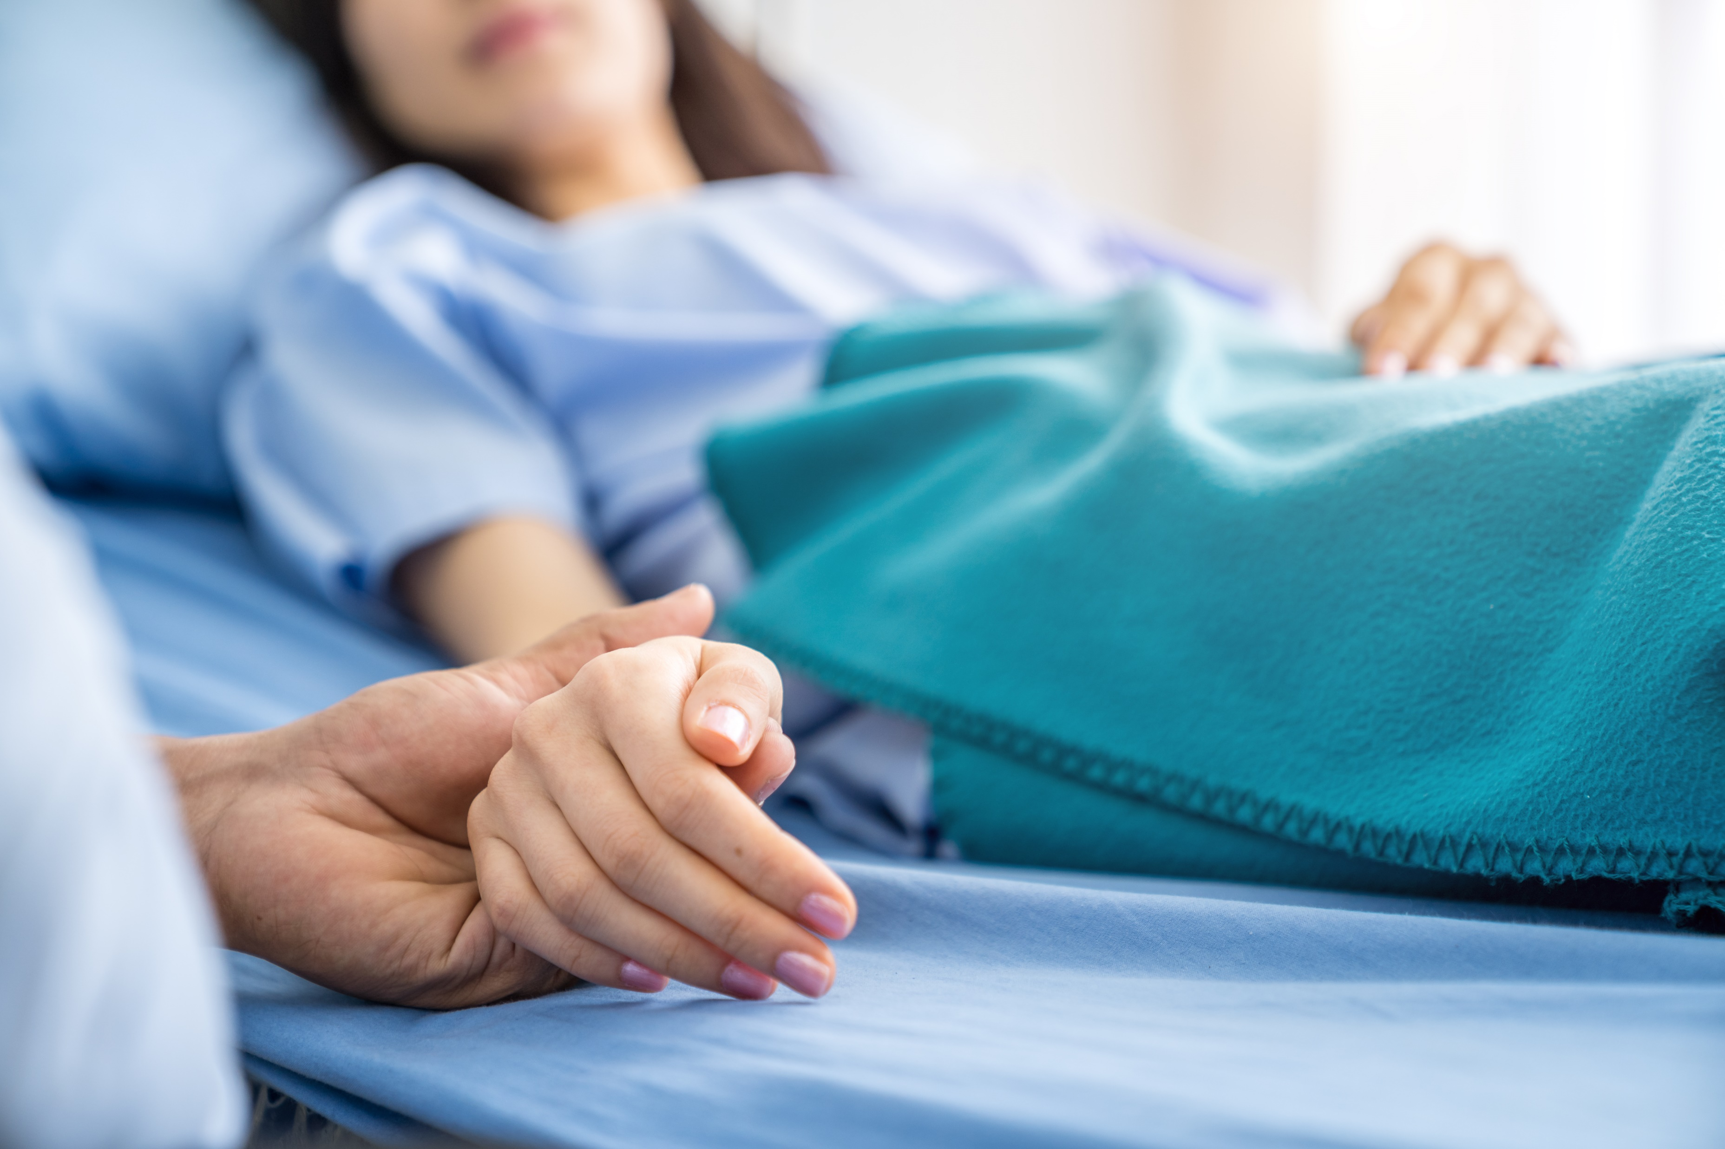
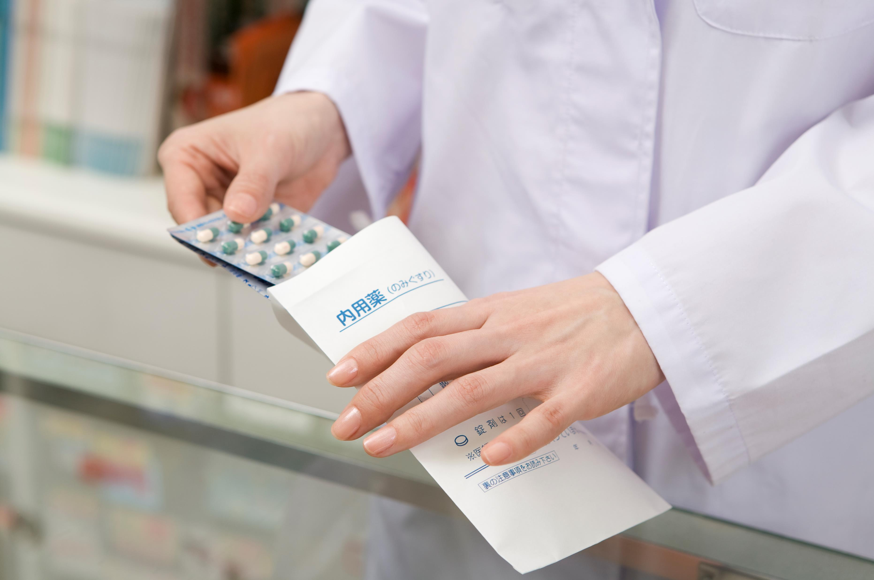
医療コミュニケーション
～がん患者が薬剤師になって感じたこと～
久田 邦博
しあわせです感謝グループ
薬剤師研修研究所
研修デザイナー＆ファンタジスタ
三重大学医学部・名城大学薬学部非常勤講師

Slide 3
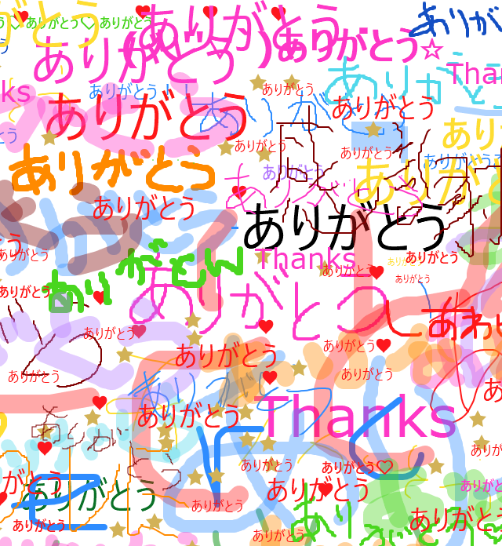





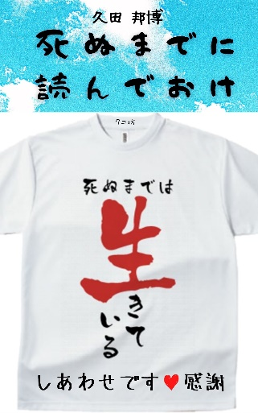
久田邦博
（ヒサダ クニヒロ）
Mail：info@kunibou.net
hisadakunibou
＠hkunibou
kunibou
愛と感謝の伝道師
しあわせです感謝グループ 代表 名古屋市在住
薬剤師研修研究所 所長
https://www.kunibou.net/
講師 作家 薬剤師（薬局・病院非常勤）
三重大学医学部・名城大学薬学部非常勤講師
無料オンラインサロン がんサポ喫茶止まり木 店主
（ZOOM 毎週木曜日14時-15時、20時-21時）
Amazonランキング4部門1位
著書：「死ぬまでに読んでおけ」

Slide 4

仕事で自分を磨く 2001年～
市民講座講演・学会・執筆
（人生会議ポスター）
地域包括ケアシステム（地域医療構想）
医療制度等の動向と実情
地域包括ケアシステム（在宅医療）
自分らしく生きる術
多様なニーズと解決策
多職種連携（ケアマネージャー、訪問看護・介護）
がん患者支援イベント
薬剤師在宅業務支援（研修プログラム）
多職種からの
薬剤師への評価
医学部・薬学部非常勤講師
服薬指導コミュニケーション（薬剤師関連）
実践者との人脈
暗黙知共有
がんピアサポーター
看護教育（コーチング・プレゼンテーション・
ファシリテーション・離職対策）
薬剤師の課題解決
医療コミュニケーション（病院）
患者講師
医療現場での課題抽出力
研修プログラム構築力
セールスコミュニケーション
ファシリテーター・トレーナー
サバイバー仲間との交流
患者ニーズの共通点と個別性
薬剤師評価とニーズ
フィードバックスキル
学術担当
ファシリテーションスキル
プレゼンテーションスキル
白血病
製薬会社ＭＲ
しあわせです感謝グループ

Slide 5
本日のプログラムに関連するライセンス
国家資格
ｷｬﾘｱｺﾝｻﾙﾀﾝﾄ
産業ｶｳﾝｾﾗｰ
一社）ｱﾝｺﾝｼｬｽﾊﾞｲｱｽ研究所認定ﾄﾚｰﾅｰ
ICC 認定国際ｺｰﾁ
The Bob Pike Group ﾌﾟﾛﾌｪｯｼｮﾅﾙﾄﾚｰﾅｰ認定：
ﾄﾚｰﾆﾝｸﾞﾃﾞﾘﾊﾞﾘｰ＆ﾌｧｼﾘﾃｰｼｮﾝｽｷﾙ
CLP 認定ﾌﾟﾚｾﾞﾝﾃｰｼｮ ﾝｽｷﾙｲﾝｽﾄﾗｸﾀｰ
ｻﾝﾀﾌｪ NLP/発達心理
協会認定
NLP ﾏｽﾀｰﾚﾍﾞﾙ 2
米国催眠協会認定
ﾋﾌﾟﾉｾﾗﾋﾟｽﾄ

Slide 6
薬剤師とは
薬剤師法
昭和三十五年法律第百四十六号
第一章 総則
（薬剤師の任務）
第一条 薬剤師は、調剤、医薬品の供給その他薬事衛生をつかさどることによつて、公衆衛生の向上及び増進に寄与し、もつて国民の健康な生活を確保するものとする。
第二章 免許
（免許）
第二条 薬剤師になろうとする者は、厚生労働大臣の免許を受けなければならない。

Slide 7
2015年10月23日
出典：厚生労働省ホームページhttps://www.mhlw.go.jp/file/04-Houdouhappyou-11121000-Iyakushokuhinkyoku-Soumuka/gaiyou

Slide 8
非薬剤師・機械・外注
出典：厚生労働省ホームページhttps://www.mhlw.go.jp/file/04-Houdouhappyou-11121000-Iyakushokuhinkyoku-Soumuka/gaiyou

Slide 9
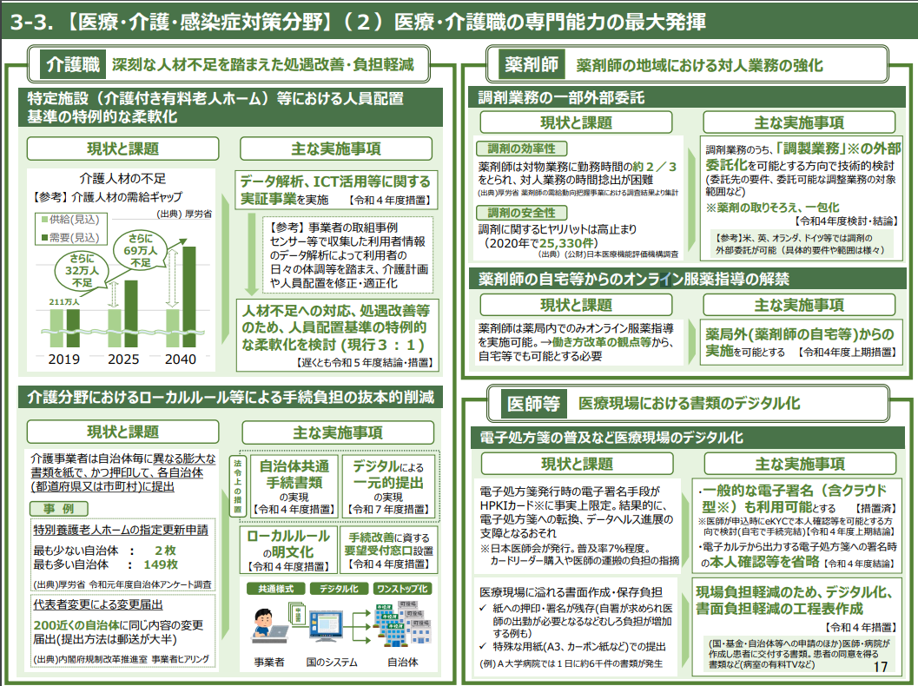
内閣府WEBサイト「規制改革実施計画」（令和４年６月７日 閣議決定）

Slide 10
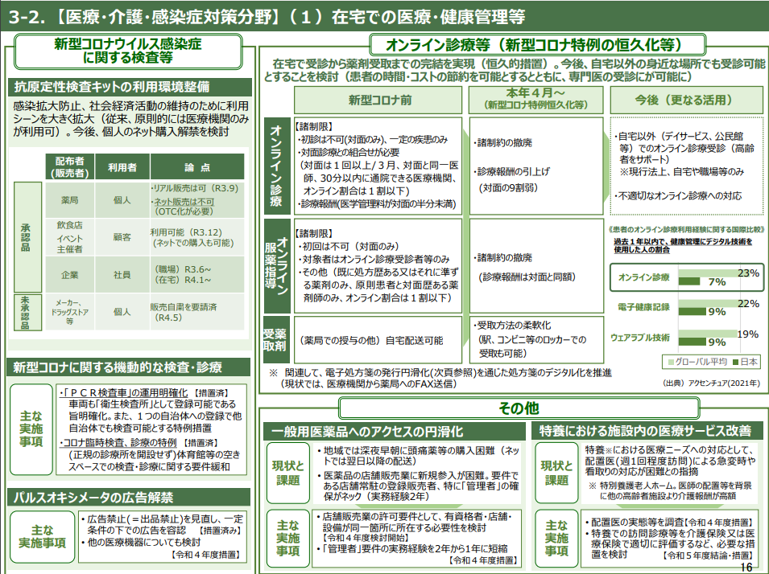
内閣府WEBサイト「規制改革実施計画」（令和４年６月７日 閣議決定）

Slide 11
患者心理とコミュニケーションスキル
薬剤師の行動
傾聴
質問
共感
確認
説明
合意
ラポール
患者の心理
信頼感
協力関係
理解される喜び
安心感
関心を持つ
納得感
タイプ分類
感覚の鋭敏性
アンコンシャス・バイアス
自己の感情管理
医療者としての倫理観
しあわせです感謝グループ ©2009- 2021

Slide 12
服薬指導スキルとトレーニングメニュー
薬剤師の行動
傾聴
質問
共感
確認
説明
合意
傾聴
質問
プレゼン
交渉
タイプ分類
感覚の鋭敏性
アンコンシャス・バイアス
自己の感情管理
医療者としての倫理観
しあわせです感謝グループ ©2014- 2021

Slide 13
マズロー学習の4段階レベル
無意識的
無能
意識的有能
無意識的
有能
意識的
無能
しあわせです感謝グループ ©2021

Slide 14
モチベーションの4タイプ
探し求める行動
快楽
ドーパミン
βエンドルフィン
③
好接
モチベーション
④
学習
モチベーション
コルチゾール
挑戦し続ける学習状態
挑戦意欲⤴状態
ストレス
①
惰性
モチベーション
②
嫌避
モチベーション
無気力状態
コルチゾール
嫌々状態
闘争・逃走
ノルアドレナリン
青砥瑞人. BRAIN DRIVEN パフォーマンスが高まる脳の状態とは

Slide 15
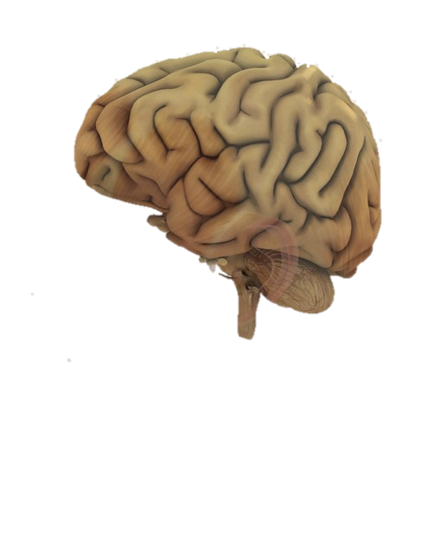



硬直マインドセット
才能は変化しない
しなやかマインドセット
才能は磨けば伸びる
ひたすら自分は有能だと思われたい
ひたすら学び続けたいと思っている
挑戦
できればチャレンジしたくない
新しいことにチャレンジしたい
障害
壁にぶつかったらすぐあきらめる
壁にぶつかっても耐える
努力
努力は忌まわしい
努力は何かを得るために欠かせない
批判
ネガティブな意見は無視する
批判から真摯に学ぶ
他人の成功
他人の成功を脅威に感じる
他人の成功から学びや気づきを得る
結果的により高い成果を達成できる
結果的に早い段階で成長が止まり可能性を発揮できない
すべてを結論的な見方でとらえてしまう
すべてを自由な意思で切り開いていける
キャロル・S・ドゥエック. マインドセット：「やればできる！」の研究を参考に作図

Slide 16

痛みと快楽の原則
近接
快楽
逃避
キャリア・ビジョン
痛み
コミュニケーションスキルは
自分にとって将来必要か？

Slide 17
コミュニケーションスキルの学び方
①スキルの基礎を学ぶ
②ロールプレイング
③スキル上位者からの適切なフィードバック

Slide 18
今後求められる薬剤師の能力
求められる薬剤師
ノンテクニカルスキル
感覚の鋭敏性
アンコンシャス・バイアス
薬学的知見
患者対応レベル
専門職対応レベル
コミュニケーションスキル
積極的傾聴
質問力
説明力
地域ネットワーク
顔が浮かぶ関係
交渉力
テクニカルスキル
（非薬剤師・機械・外注）
ソーシャルスタイル分析
感情コントロール
しあわせです感謝グループ © 2021

Slide 19
感情を客観視する
情動のラベリング
水
火
土

Slide 20
刺激と反応の間には空間がある
ヴィクトール・E・フランクル

Slide 21
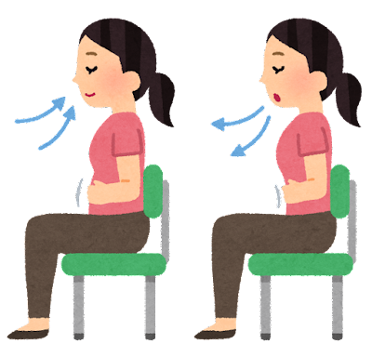
呼吸による集中力、自己コントロール強化
刺激と反応の間を拡げる
①背筋を伸ばして座る
②８秒間で息を吐ききる
③４秒間で息を吸う
④４秒間息を止める
⑤①～④を5分～15分繰り返す
⑥毎日継続する
＊呼吸数4~12回/分
＊引用：ケリー・マクゴニガル著 スタンフォードの自分を変える教室

Slide 22
今後求められる薬剤師の能力
求められる薬剤師
ノンテクニカルスキル
感覚の鋭敏性
アンコンシャス・バイアス
薬学的知見
患者対応レベル
専門職対応レベル
コミュニケーションスキル
積極的傾聴
質問力
説明力
地域ネットワーク
顔が浮かぶ関係
交渉力
テクニカルスキル
（非薬剤師・機械・外注）
ソーシャルスタイル分析
感情コントロール
しあわせです感謝グループ © 2021

Slide 23
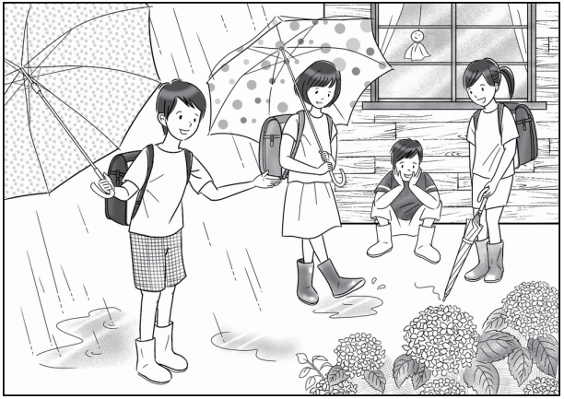
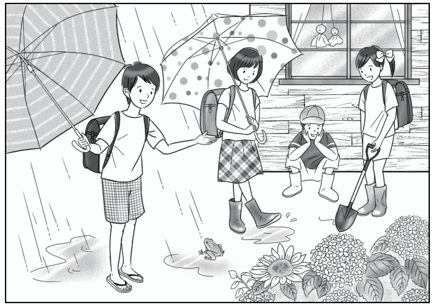
左右の絵で間違いを探してください。
9個あります

Slide 24
左右の絵で間違いを探してください。
9個あります

Slide 25
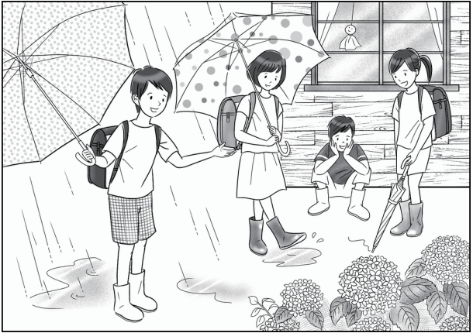
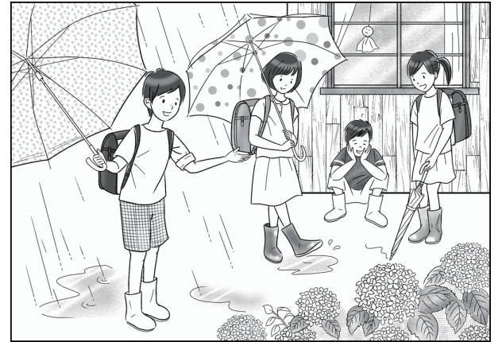
左右の絵で間違いを探してください。
9個あります

Slide 26
左右の絵で間違いを探してください。
9個あります

Slide 27
キャリブレーション
相手の非言語の反応を良く観察し
相手の内部を良く理解すること。

Slide 28
キャリブレーション
表情
しぐさ
顔色
目の輝き
声のトーン
話し方 etc
言葉と一致しているか？

Slide 29
五感を磨く
ビジュアル (目）
  表情、しぐさ、眼の輝き
オーディトリー(耳）
  言葉、トーン、大きさ、スピード
キネスティック（触感覚）
  共感力

Slide 30
今後求められる薬剤師の能力
求められる薬剤師
ノンテクニカルスキル
感覚の鋭敏性
アンコンシャス・バイアス
薬学的知見
患者対応レベル
専門職対応レベル
コミュニケーションスキル
積極的傾聴
質問力
説明力
地域ネットワーク
顔が浮かぶ関係
交渉力
テクニカルスキル
（非薬剤師・機械・外注）
ソーシャルスタイル分析
感情コントロール
しあわせです感謝グループ © 2021

Slide 31
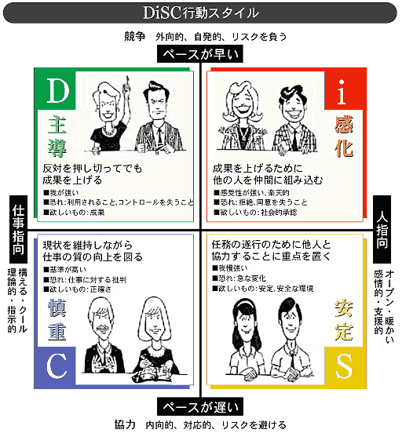
自己理解することにより、他者理解に繋がります。
DiSCとは
人間にはそれぞれの行動傾向があり、その動機や欲求が異なります。
"DiSC"とはこの人間の行動傾向を「D（主導）」「i（感化）」「S（安定）」「C（慎重）」の4つの要素の強弱バランスで認識するための理論です。DiSCラーニングシステムは、その理論を用いて自分がどの行動傾向であるかを理解し、自己と他者への認識を深めることによって、様々な場面での、具体的な行動指針に導きます。

Slide 32
今後求められる薬剤師の能力
求められる薬剤師
ノンテクニカルスキル
感覚の鋭敏性
アンコンシャス・バイアス
薬学的知見
患者対応レベル
専門職対応レベル
コミュニケーションスキル
積極的傾聴
質問力
説明力
地域ネットワーク
顔が浮かぶ関係
交渉力
テクニカルスキル
（非薬剤師・機械・外注）
ソーシャルスタイル分析
感情コントロール
しあわせです感謝グループ © 2021

Slide 33
A
B

Slide 34
どんな共通点があるグループでしょうか？
毎週木曜日 イベントで深夜まで大笑い
バーチャル遠足に出掛けてはしゃぐ！
大晦日にカウントダウンパーティをする
メイクしてポスター写真を作る
Notes:
このグループは、ある共通点を持った人の集まりです。
共通点はなんだと思いますか？
チャットに書いてみてください。
想定
大学生や若者の集まりという答えが多いと予想し、
え、がん患者がという驚きを想定しています。
そして、がん患者に対するアンコンシャスバイアスに気づいて頂きます。

Slide 35
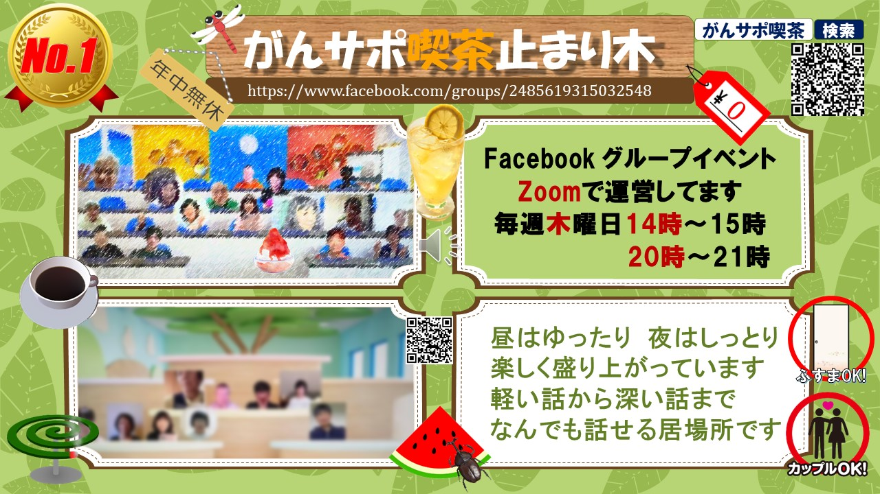



正解は、がん患者繋がり
Notes:
正解はがん患者というつながりです。
全身に転移された方など進行されたが多くいらっしゃいます。
毎週木曜日にオンラインで集まってお腹を抱えて笑い合ってます。
今年はバーチャル遠足にも出かけました。
メイクをしてポスター写真を撮って頂いたものが書籍になりました。
がんになっても自分らしく過ごしています。

Slide 36
アンコンシャスバイアス（unconscious bias）とは？
「無意識の偏ったモノの見方」のこと
（「無意識の思いこみ」「無意識の偏見」「無意識バイアス」とも表現される）
アンコンシャスバイアスは日常にあふれていて、誰にでもある

Slide 37
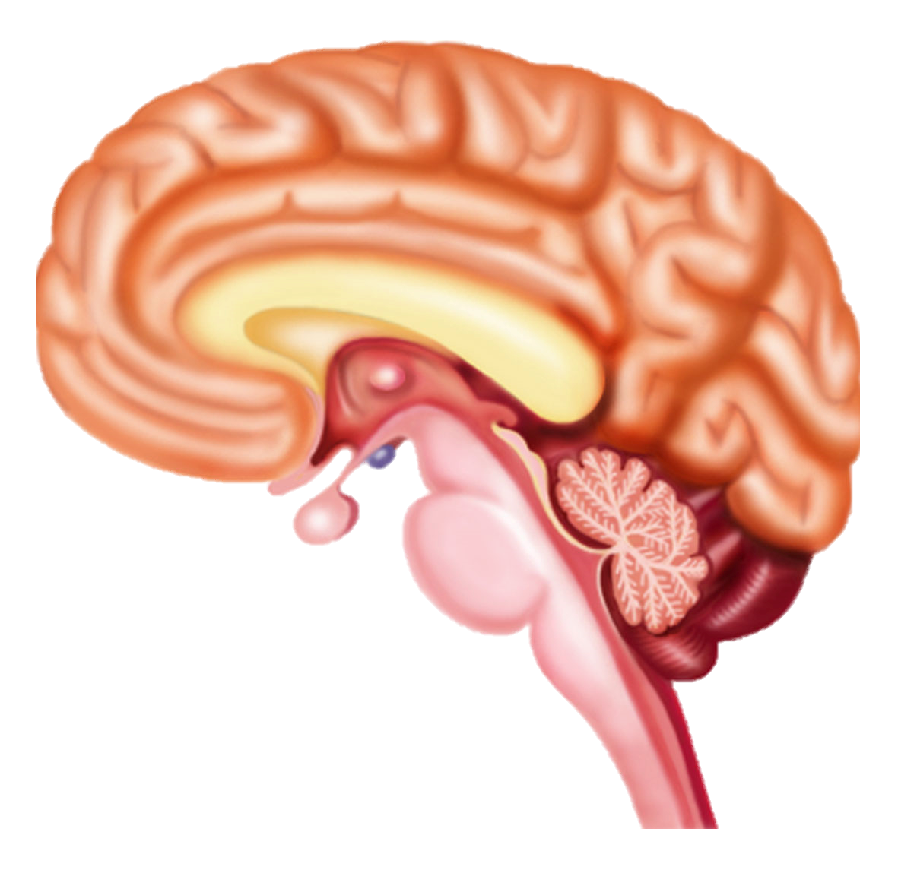
システム思考
システム1思考
直感のシステムに関わっている。
システム2思考
論理的思考を受け持っている 。
スピードが遅く 意識的、努力が必要、 明示的、論理的
スピードが速く 無意識的、努力不要、自動的、感情的
エネルギー消費 小
大脳基底核
エネルギー消費 大
前頭前皮質
M.H Bazerman/D.A Moore 行動意思決定論 バイアスの罠

Slide 38
代表的なアンコンシャスバイアス
●人や組織に影響するアンコンシャスバイアス
ステレオタイプ | 属性をもとに、先入観や固定観念で決めつけてしまう
正常性バイアス | 「私は大丈夫」と、自分に都合のいいように思い込んでしまう
確証バイアス | 自分の考えにあう情報や都合のいい情報ばかりに目がいったり、集めたりしてしまう
現状維持バイアス | 現状維持を望み、変化を退けてしまう
権威バイアス | 権威のある人の言うことは、間違いないと思い込む
集団同調性バイアス | 周りと同じように行動してしまう／集団思考に陥る
●キャリアに影響するアンコンシャスバイアス
バラ色の回顧 | 過去美化バイアスともよばれ、過去ばかりを美化し、とらわれてしまう
サンクコスト効果 | 費やした時間や労力にとらわれ、変われなくなる
ステレオタイプ脅威 | 自分の「属性」に対する固定観念がとらわれとなる
インポスター症候群 | 能力があるにもかかわらず、自分を過小評価してしまう

Slide 39
こう考えていたら要注意
・・・・・・はずだ！
・・・・するべきだ！
・・・・そんなことはない！
・・・・に決まっている！

Slide 40
今後求められる薬剤師の能力
求められる薬剤師
ノンテクニカルスキル
感覚の鋭敏性
アンコンシャス・バイアス
薬学的知見
患者対応レベル
専門職対応レベル
コミュニケーションスキル
積極的傾聴
質問力
説明力
地域ネットワーク
顔が浮かぶ関係
交渉力
テクニカルスキル
（非薬剤師・機械・外注）
ソーシャルスタイル分析
感情コントロール
しあわせです感謝グループ © 2021

Slide 41
ラポール形成
この人だったら何でも話しても良い
この人の言うことに対しては
何を言われても素直に受け止められる

Slide 42
ラポール形成 誘導する方法
初頭効果
（第一印象）
返報性
(与えれば、与えられる)
類似性

Slide 43
類似性の法則
言葉
テンポ
声のトーン
しぐさ
表情
感情
しあわせです感謝グループ ©2021

Slide 44
ラポール形成 維持する方法
笑顔
アイコンタクト
あいづち
うなづき
共感
肯定的表現
しあわせです感謝グループ ©2021

Slide 45
肯定的な表現にしてください
美味しいものを食べるのはいいですが、
体重コントロールも大切です
しあわせです感謝グループ ©2021

Slide 46
今後求められる薬剤師の能力
求められる薬剤師
ノンテクニカルスキル
感覚の鋭敏性
アンコンシャス・バイアス
薬学的知見
患者対応レベル
専門職対応レベル
コミュニケーションスキル
積極的傾聴
質問力
説明力
地域ネットワーク
顔が浮かぶ関係
交渉力
テクニカルスキル
（非薬剤師・機械・外注）
ソーシャルスタイル分析
感情コントロール
しあわせです感謝グループ © 2021

Slide 47
質問の効果
①質問したことに相手の意識が向う
②質問は短いほどパワーがでる
③基本的にオープン質問を積極的に使う
クローズ質問は、導入部分や確認に使用する。
  オープン質問：Yes、Noで答えらない。話が広がる。発想に繋がる。
  クローズ質問：Yes、Noで答えられる。答えが一つ。

Slide 48
コミュニケーション・モデル
価値観
人間観
人生観
世界観
自己概念
他者認知
宗教
職業観
性格
など
内的世界
内的世界
価値観
人間観
人生観
世界観
自己概念
他者認知
宗教
職業観
性格
など
記号
信号
記号
発信者
受信者
記号化
発信
受信
解読
経験
意味
津村俊充 他：人間関係トレーニング ナカニシヤ出版

Slide 49
省略・一般化・歪曲
省 略：多くの情報の中から選択し話す。
一般化：一つの事例を全てあるかのように話す。
歪 曲：体験を変化させて話す。

Slide 50
話を明確化する
特 定：対象、目的
比 較：比較対象、違い
判 断：判断の根拠
一般化：思い込みを解除する

Slide 51
話を明確化する
あの薬は良く効くね
今度のは効きが悪いね
飲みにくい
みんなこの薬は怖いって言ってるけど

Slide 52
今後求められる薬剤師の能力
求められる薬剤師
ノンテクニカルスキル
感覚の鋭敏性
アンコンシャス・バイアス
薬学的知見
患者対応レベル
専門職対応レベル
コミュニケーションスキル
積極的傾聴
質問力
説明力
地域ネットワーク
顔が浮かぶ関係
交渉力
テクニカルスキル
（非薬剤師・機械・外注）
ソーシャルスタイル分析
感情コントロール
しあわせです感謝グループ © 2021

Slide 53
嫌われない話し方
１．相手が聞き取れるように明瞭・簡潔に話す
２. 相手が理解できる言葉を選ぶ
３．メタファーを工夫する
４．ショートセンテンス
５．アイコンタクトを外さない
６．スピードを相手に合わせる
７．「間」を大切にする
８．言いよどみ（えー、あの、また、実は、要するに）
しあわせです感謝グループ ©2021

Slide 54
今後求められる薬剤師の能力
求められる薬剤師
ノンテクニカルスキル
感覚の鋭敏性
アンコンシャス・バイアス
薬学的知見
患者対応レベル
専門職対応レベル
コミュニケーションスキル
積極的傾聴
質問力
説明力
地域ネットワーク
顔が浮かぶ関係
交渉力
テクニカルスキル
（非薬剤師・機械・外注）
ソーシャルスタイル分析
感情コントロール
しあわせです感謝グループ © 2021

